Slide 1
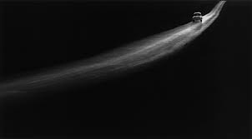
塑造門徒的必經之路
約翰福音4:1-42

Slide 2
獨排眾議的福音書 Maverick Gospel
象徵性文字
耶穌的言論
文字的特色
運用「irony反諷」和「misunderstand誤解」來鋪陳人物的對話。
包括他自我啟示的話，以及與別人謎語般的對話。
光、黑暗、真理、謊言、上頭、下頭、重生、活水

Slide 3
尼哥底母
備受尊敬的教師，敬虔的法利賽人，在猶太族群中是一個insider（核心人物），一個男人，他有名字，在半夜時分來找耶穌
撒馬利亞
婦人
沒有受教育，在宗教、政治或社會上是一個outsider（邊緣人、局外人），一個婦人，沒有名字，是猶太人所鄙視，在中午時刻，在井旁遇見耶穌

Slide 4
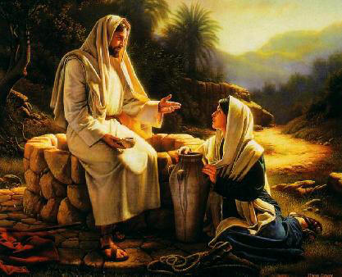
一、歷經滄桑的古井
³ 他就離了猶太，又往加利利。 ⁴ 必須經過撒馬利亞，
⁵ 於是到了撒馬利亞的一座城，名叫敘加，靠近雅各給他兒子約瑟的那塊地。 ⁶ 在那裡有雅各井。

Slide 6
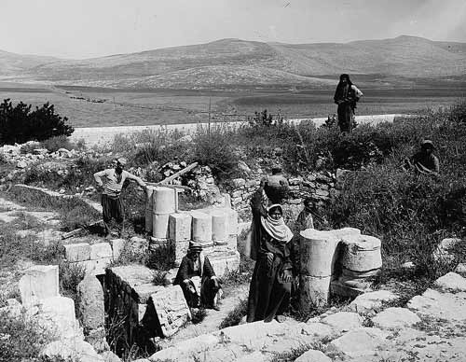
1900-1920 -- Library of Congress collection

Slide 7
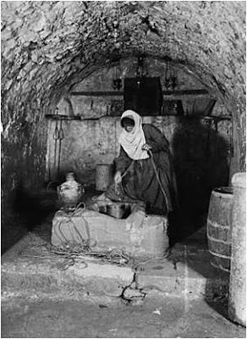
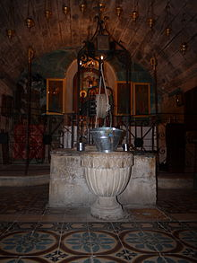
1900-1920
2013
雅各井 Jacob’s well

Slide 8
亞伯拉罕在示劍建造第一座祭壇（創12:6-9）
雅各買地，並在那裡築了一座壇（創33:18-20）
雅各祝福約瑟是「泉旁多結果子的枝子」（創49:22）
約書亞去世前，把以色列各支派的首領召來示劍
約書亞過世後，以色列人把約瑟的骸骨埋葬在示劍
北國以色列第一任君王耶羅波安的首都

Slide 9
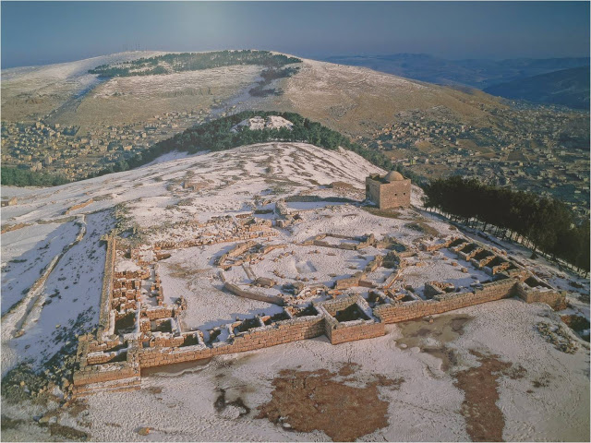
基利心山 撒瑪利亞聖殿遺址

Slide 10
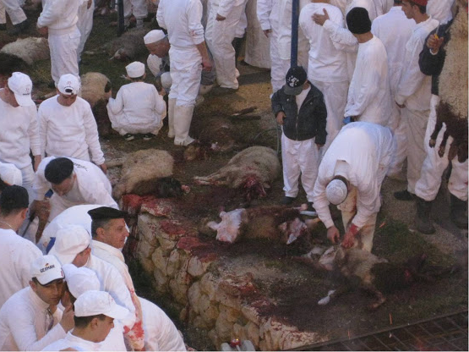
今日撒瑪利亞人的獻祭

Slide 11
二、歷經感情創傷的婦人
¹⁶ 耶穌說：「你去叫你丈夫也到這裡來。」 ¹⁷ 婦人說：「我沒有丈夫」。耶穌說：「你說沒有丈夫是不錯的。 ¹⁸ 你已經有五個丈夫，你現在有的並不是你的丈夫，你這話是真的。

Slide 12
耶穌的行動及言語…
打破種族的界線
證實他的屬靈權柄是從上頭來的
用心靈和誠實拜他
這和你說話的就是他 (I am)

Slide 13
三、踏入撒馬利亞必經之路
³¹ 這其間，門徒對耶穌說：「拉比，請吃。」 ³² 耶穌說：「我有食物吃，是你們不知道的。」 ³³ 門徒就彼此對問說：「莫非有人拿什麼給他吃嗎？」 ³⁴ 耶穌說：「我的食物就是遵行差我來者的旨意，做成他的工。 ³⁵ 你們豈不說，到收割的時候還有四個月嗎？我告訴你們：舉目向田觀看！莊稼已經熟了，可以收割了。

Slide 14
結論
「³⁹ 那城裡有好些撒馬利亞人信了耶穌，因為那婦人作見證說：「他將我素來所行的一切事都給我說出來了。」⁴⁰ 於是撒馬利亞人來見耶穌，求他在他們那裡住下，他便在那裡住了兩天。 ⁴¹ 因耶穌的話，信的人就更多了， ⁴² 便對婦人說：「現在我們信，不是因為你的話，是我們親自聽見了，知道這真是救世主。」

Slide 15
主耶穌說--
收割的人得工價，積蓄五穀到永生，叫撒種的和收割的一同快樂。

